Slide 1
Организация развивающей предметно-пространственной среды кабинета педагога-психолога
Рябова А.А., педагог-психолог
Гараева Р.Г., Ст. воспитатель
МАДОУ №398
Советского района г. Казани

Slide 2
ФГОС ДО развивающая предметно-пространственная среда
Часть образовательной среды, представленная специально организованным пространством для развития детей дошкольного возраста в соответствии с особенностями каждого возрастного этапа, охраны и укрепления их здоровья, учета особенностей и коррекции недостатков их развития.
Цель создания предметно-развивающей среды – обеспечение возможности общения и совместной деятельности детей и взрослых, двигательной активности детей, а также возможности для уединения.

Slide 3
Рекомендации к организации кабинета
педагога-психолога в ДО
Расположение, дизайн и материально-техническое наполнение кабинета
Отдельное, изолированное помещение, доступное, удобно расположенное;
Спокойные тона, комфортная, безопасная обстановка;
Минимальное оснащение кабинета.
Организация рабочего пространства
Деление кабинета на рабочие центры:
Консультативной работы, познавательного развития, игровой терапии, недирективной терапии, релаксации
Методическое обеспечение
Центр организационно-планирующей деятельности педагога-психолога:
методики и программы, методические средства, нормативно-правовая документация

Slide 4
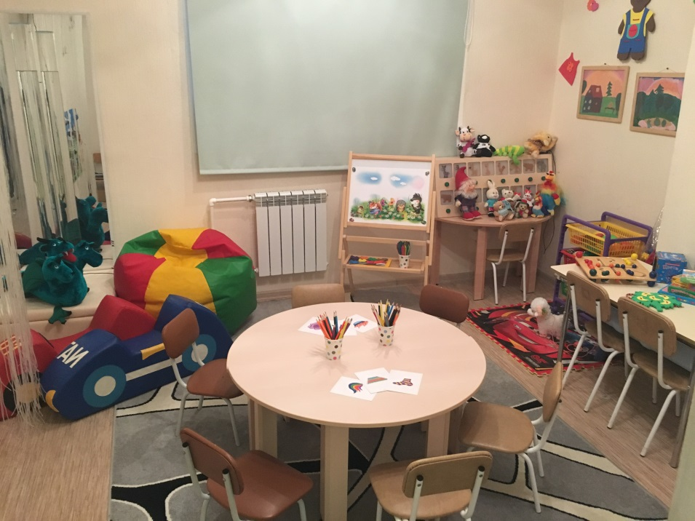
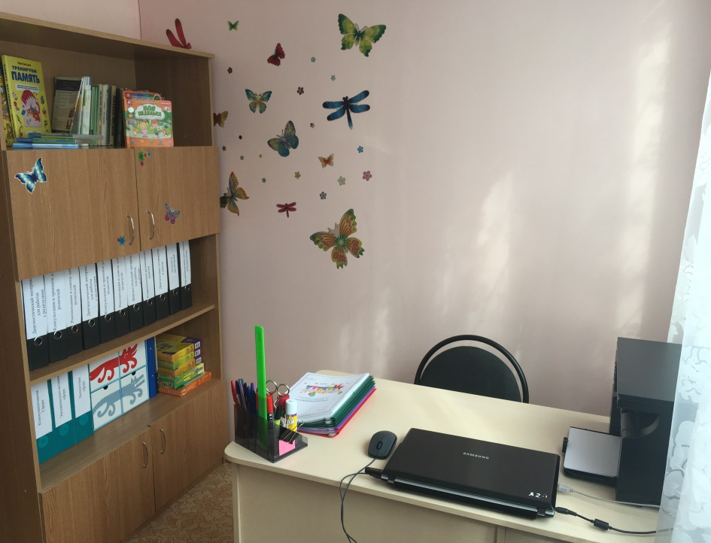
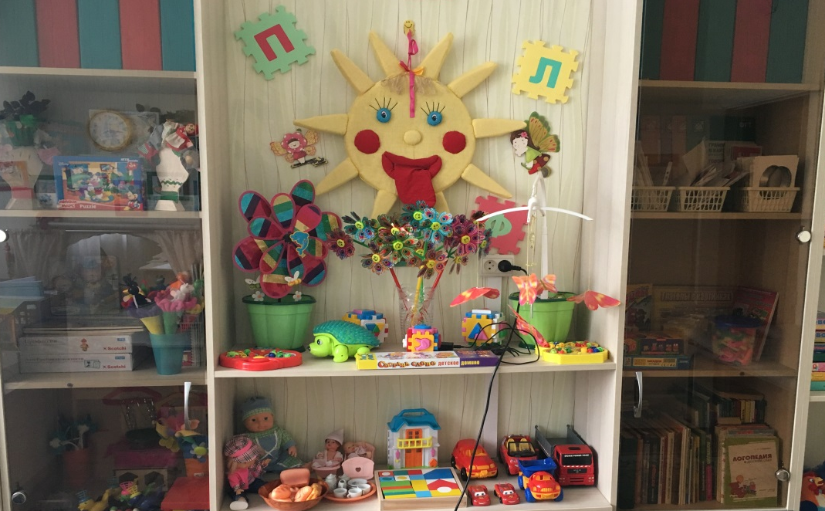
Расположение, дизайн

Slide 5
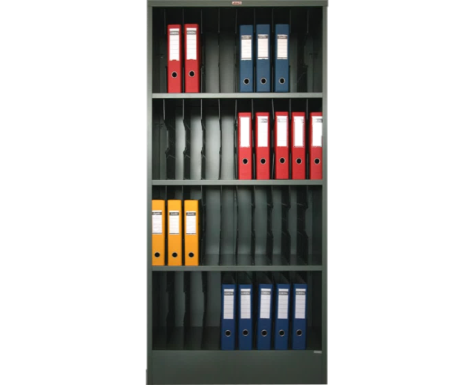
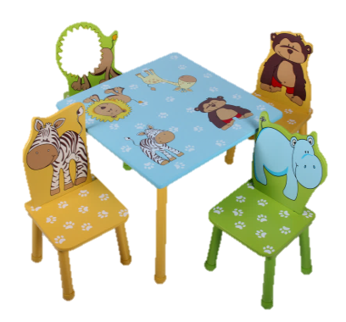
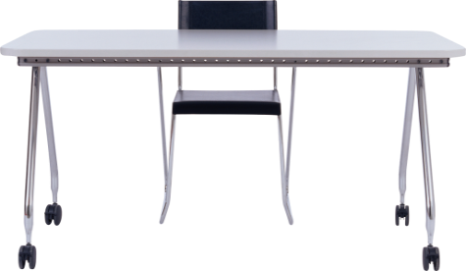
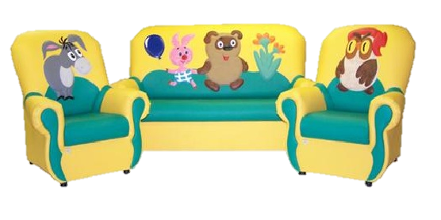
Материально-техническое наполнение
Минимальное оснащение кабинета педагога-психолога ДОУ
№ | Наименование | Наличие
1 | Рабочий стол | +
2 | Компьютер | +
3 | Оргтехника | +
4 | Шкафы для пособий и документации | +
5 | Магнитофон или музыкальный центр | +
6 | Детские кресла или диван | +
7 | Детский стол (парта) и стульчики | +

Slide 6
Организация рабочего пространства
№ | Название рабочей зоны | Оснащение | Наличие
Центр консультативной работы
1. | Рабочая (личная) зона психолога Зона первичного приема и беседы Зона консультативной работы Зона ожидания приема | Материалы для работы, обработки данных, хранения материалов обследования, рабочая документация, методическая литература, пособия; Рабочий стол, картотека с данными о детях, родителях, воспитателях, удобные кресла; Информационные стенды, журналы, материалы, позволяющие с пользой провести время ожидания. | +
Центр познавательного развития
2. | Зона диагностической работы Зона коррекционно- развивающей работы Зона развивающих игр | Оснащение для проведения обследований (в индивидуальной или групповой форме); Индивидуальные столы-парты, доска, мольберт и пр.; Игрушки и игровые пособия. | +
Центр игровой (тренинговой) терапии
3. | Зона игровой терапии Зона настроения | Ковер (или ковровое покрытие), разнообразный игровой материал. | +
Центр недирективной терапии
4. | Зона песка и воды | Столы, песочница, песок и принадлежности для игры с песком и арт терапии. | +
Центр релаксации и снятия эмоционального напряжения
5. | Зона релаксации и снятия эмоционального напряжения | Создание расслабляющей, успокаивающей обстановки для детей и взрослых. | +

Slide 7
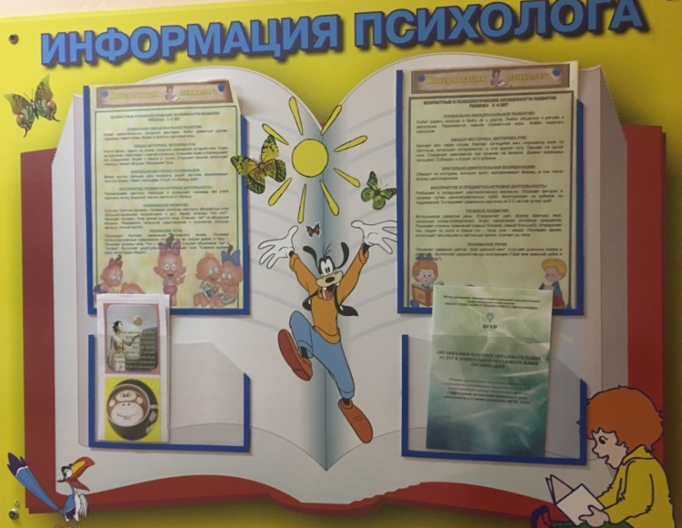
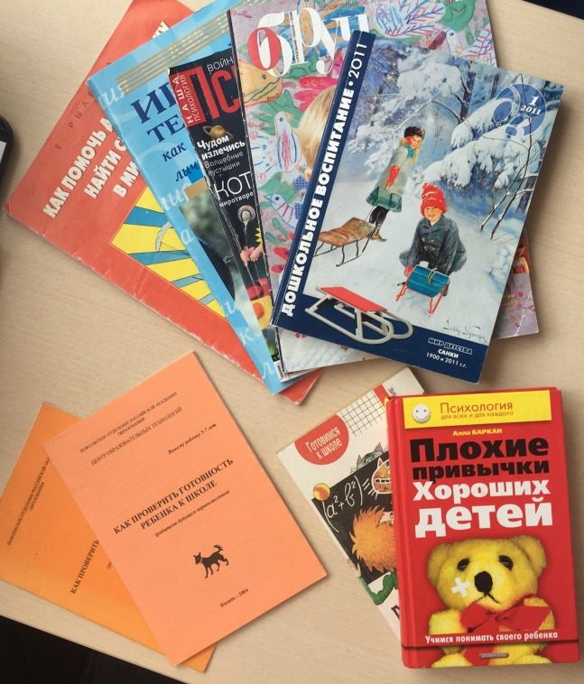
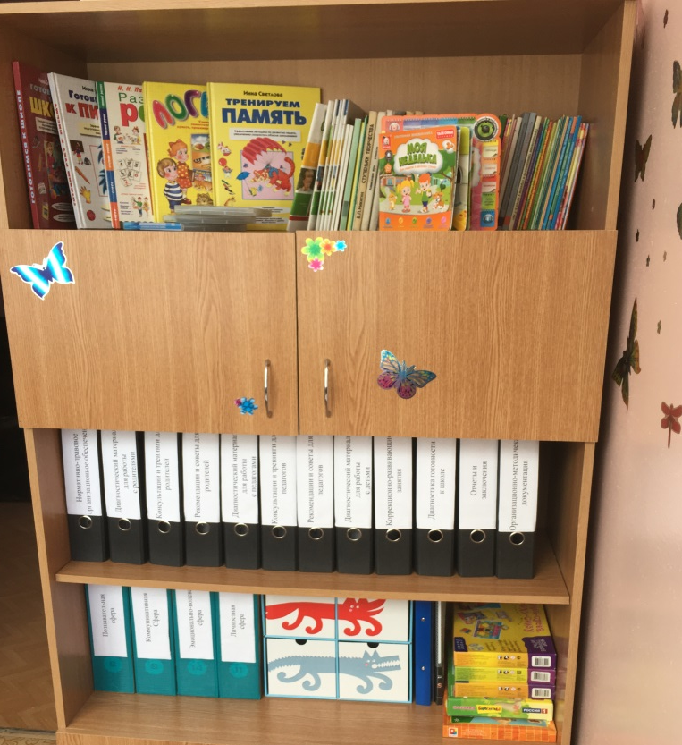
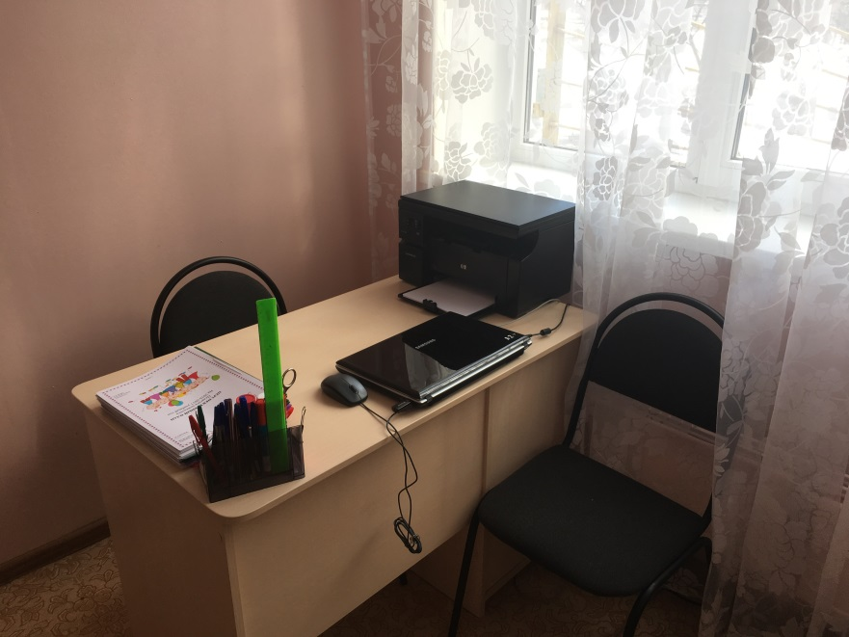
Центр консультативной работы

Slide 8
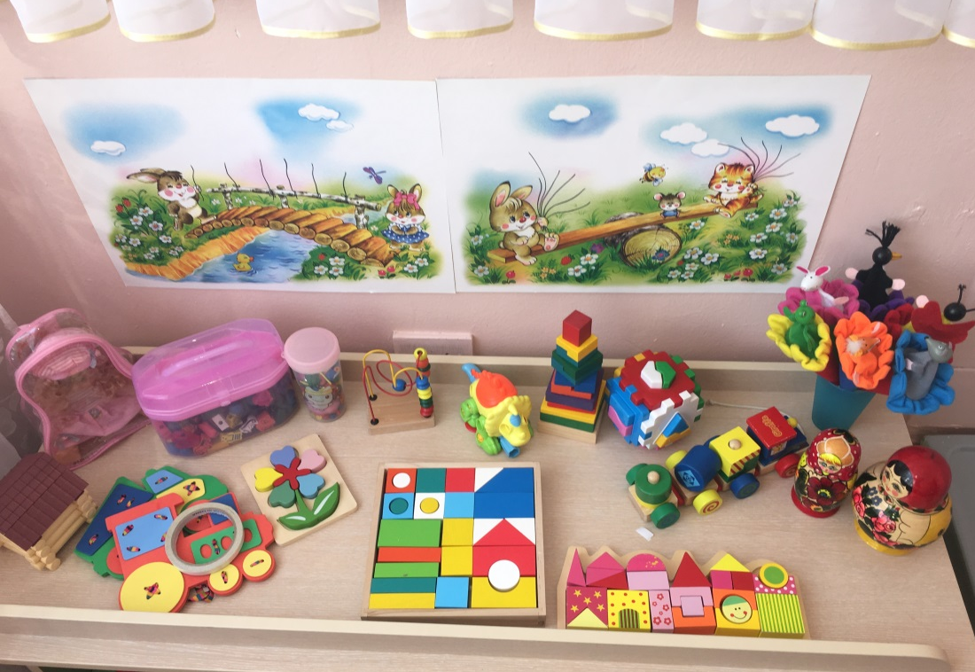
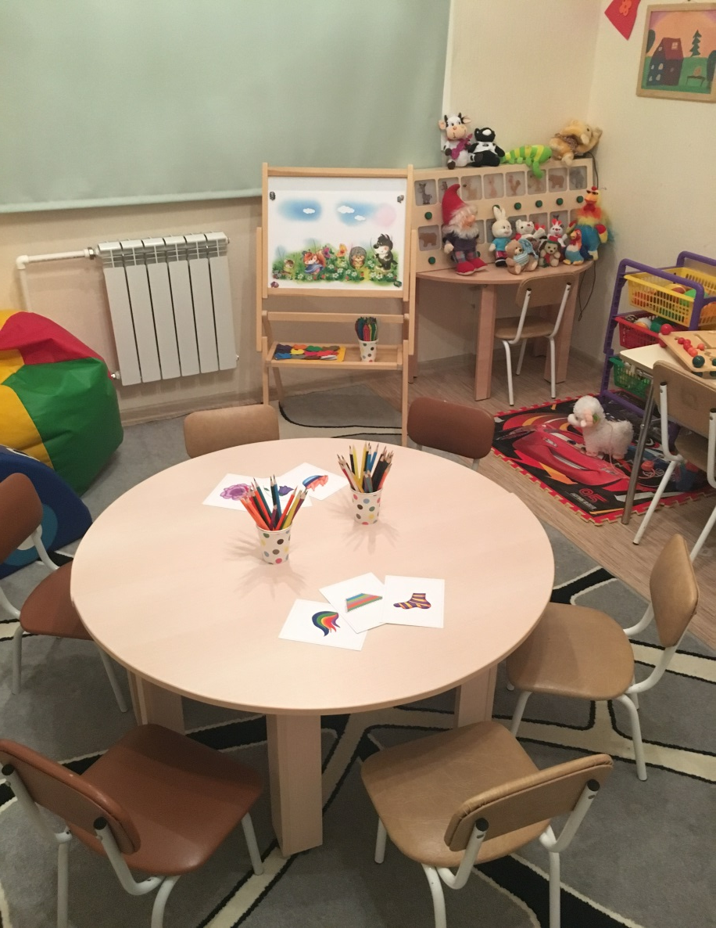
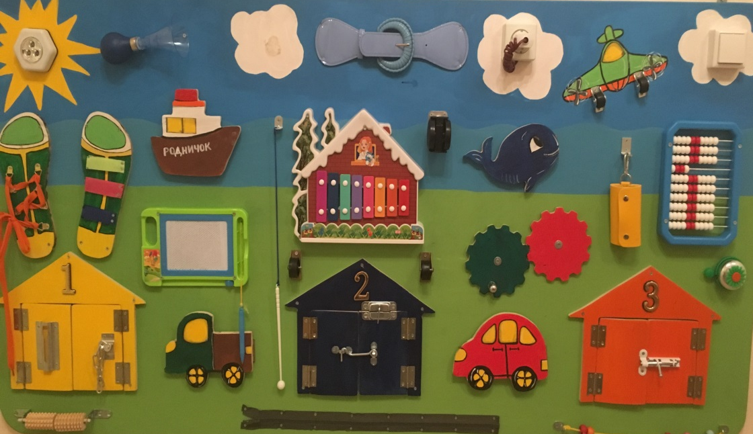
Центр познавательного развития

Slide 9
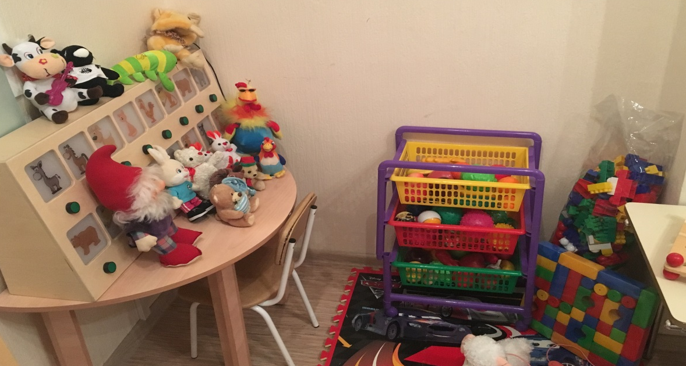
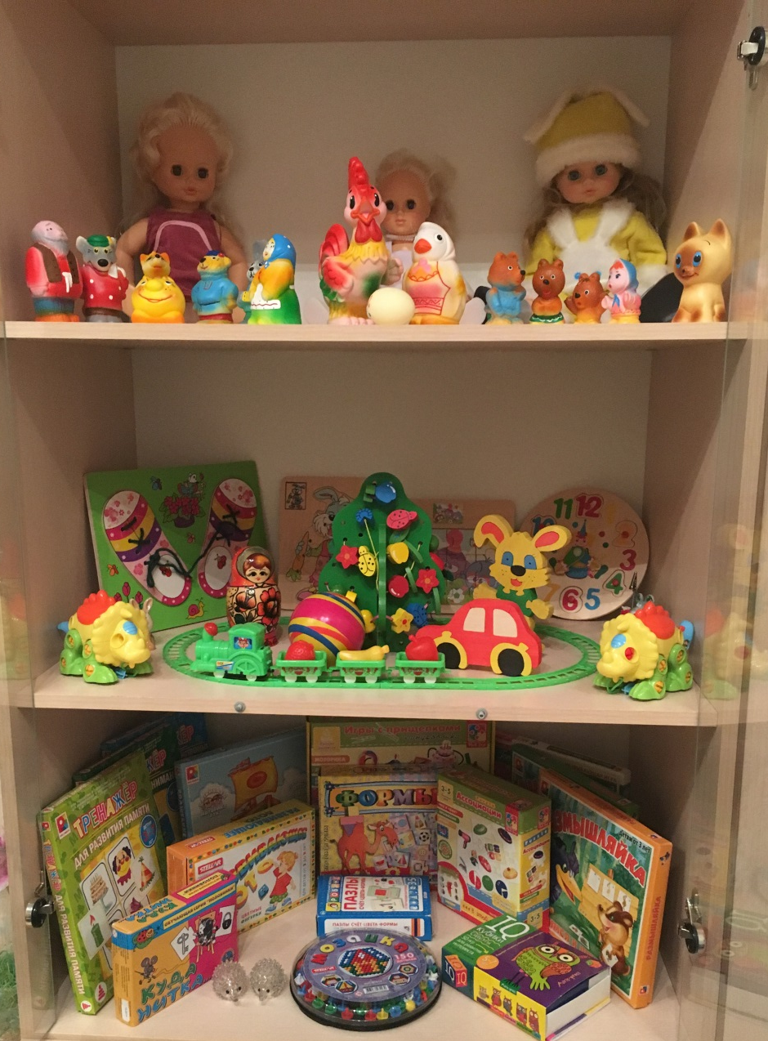
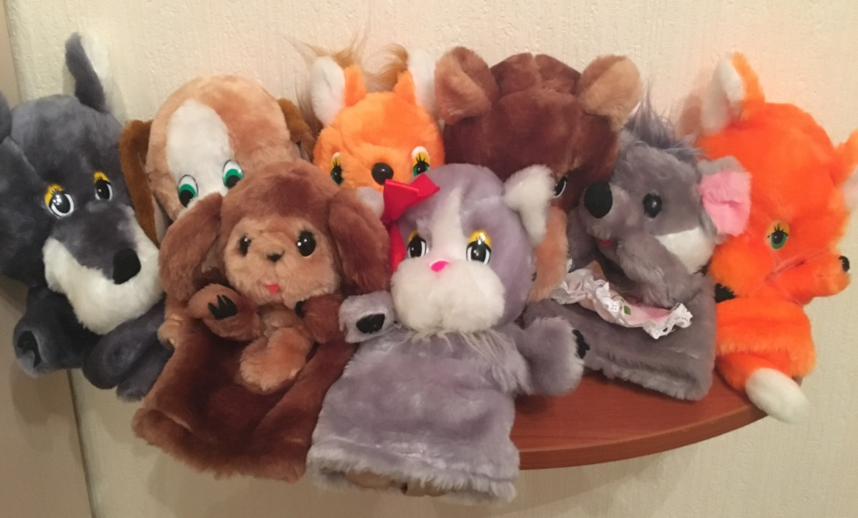
Центр игровой терапии

Slide 10
Три направления в выборе игрушек
1 направление | 2 направление | 3 напрвление
игрушки из реальной жизни | игрушки, помогающие отреагировать отрицательные эмоции | игрушки для творческого самовыражения ребёнка
кукольная семья, кукольный домик, кукольная мебель, машина, грузовик, лодка, касса. | игрушечные солдатики, резиновый крокодил, ружья и резиновый нож, мишень с дротиками для метания, наручники. | песок, вода, кубики, конструкторы, карандаши, акварель и бумага, лоскутки
Лэндрет Г.Л. «Игровая терапия: искусство отношений»

Slide 11
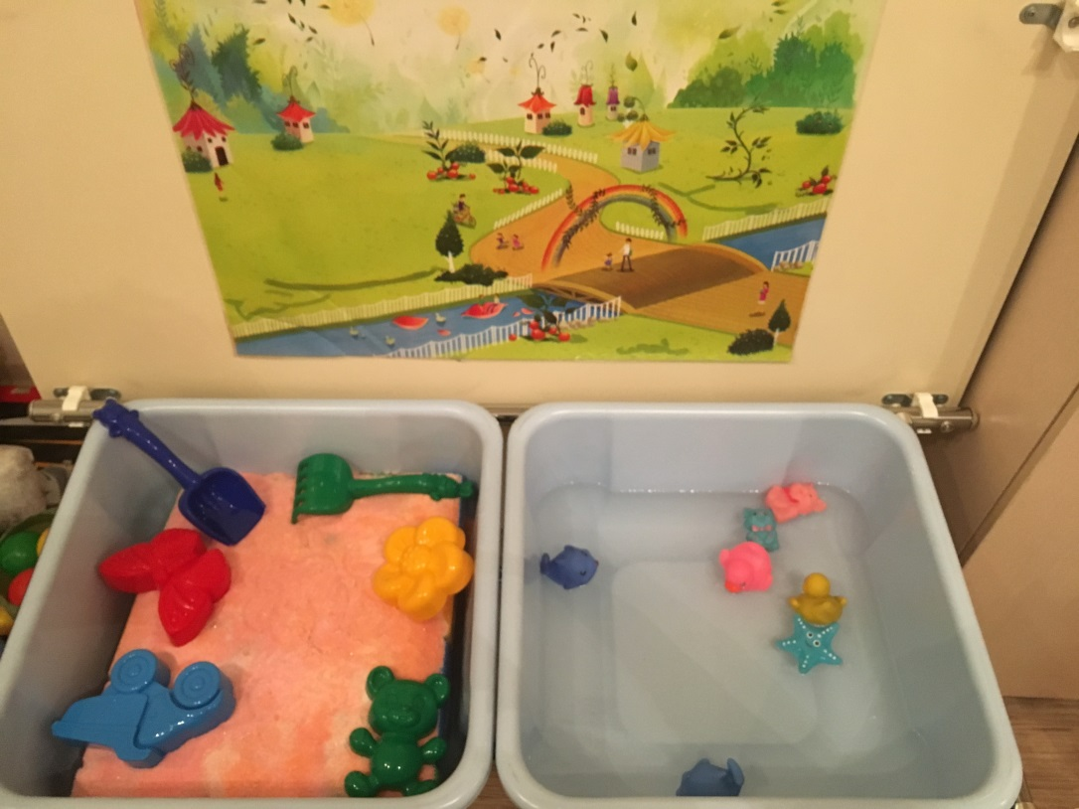
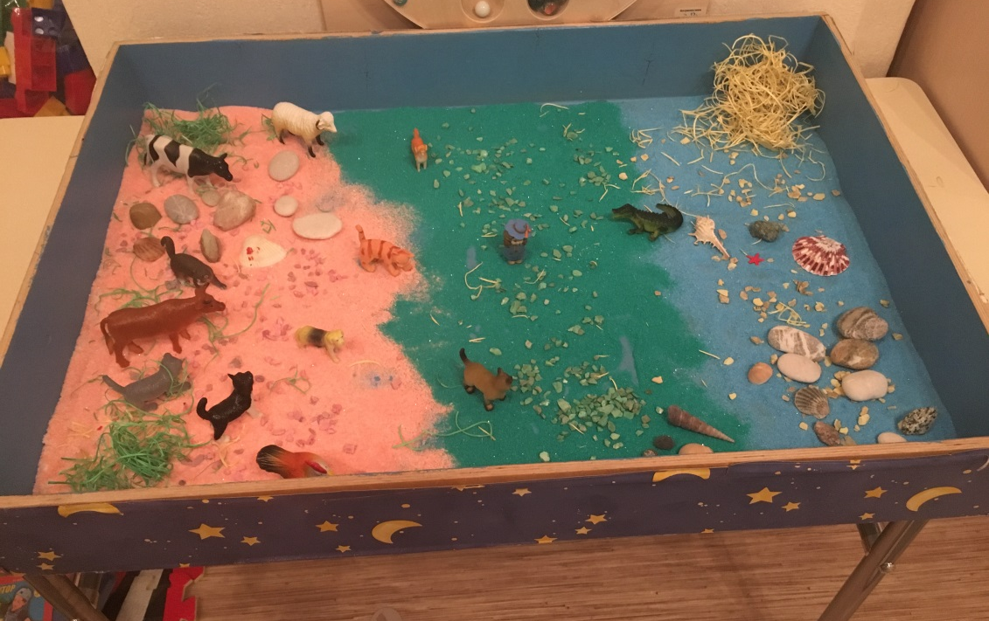
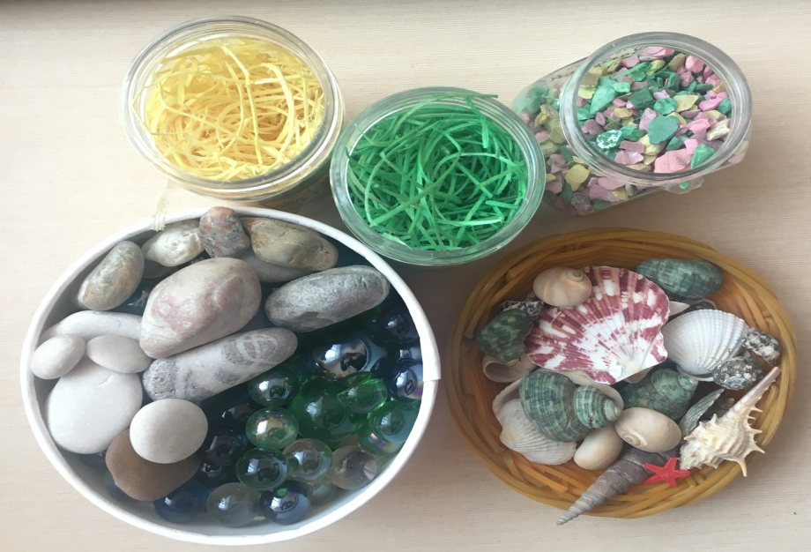
Центр недирективной терапии

Slide 12
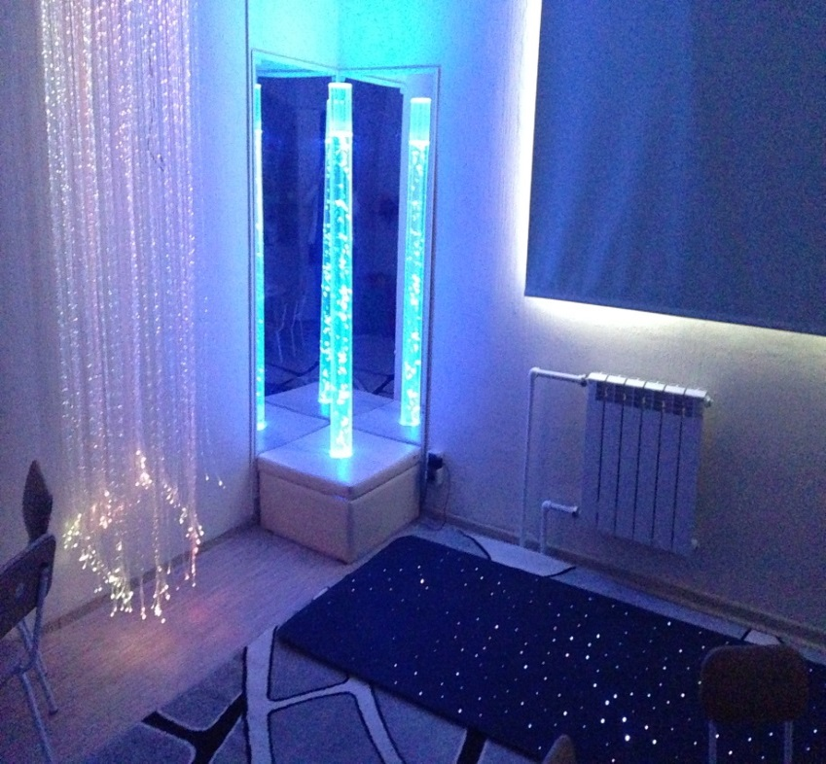
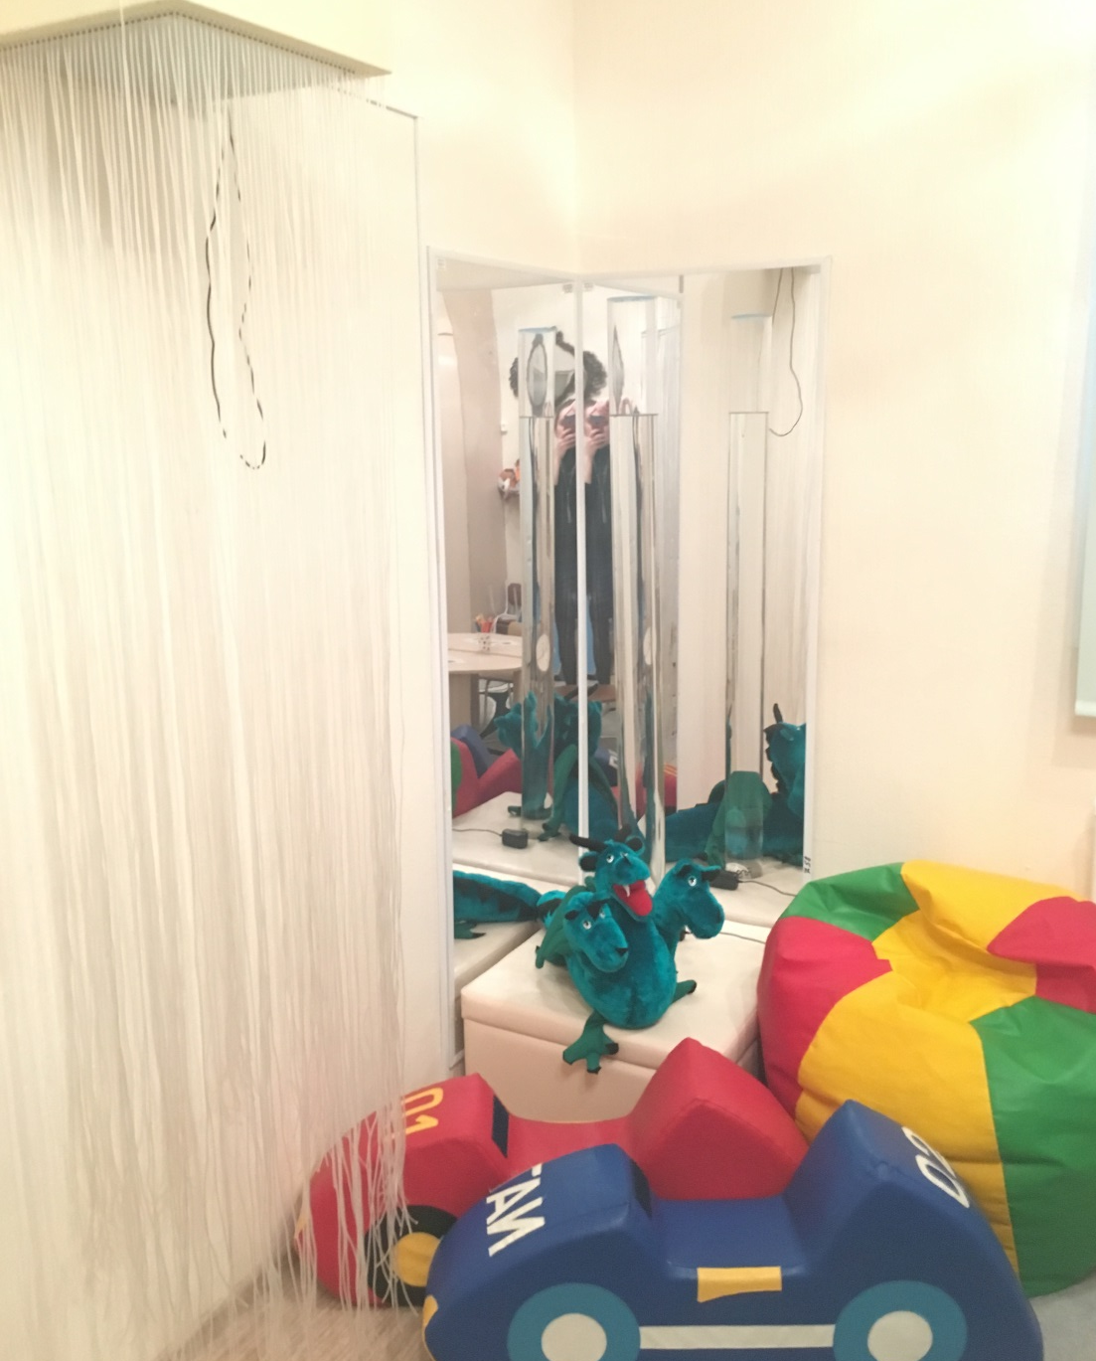
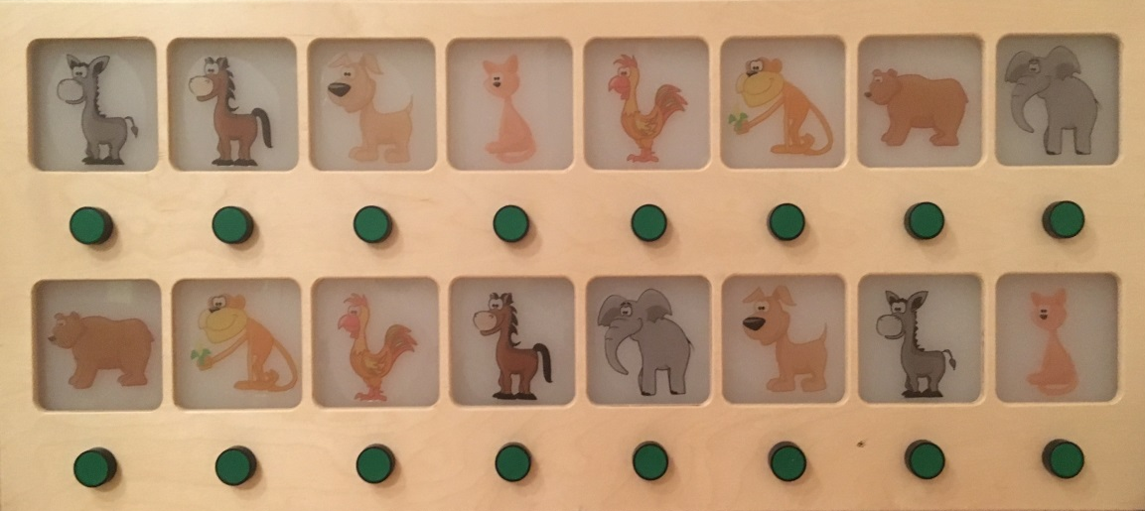
Центр релаксации и снятия мышечного напряжения

Slide 13
Методическое обеспечение
Центр организационно-планирующей деятельности
Профессионализм психолога
Контингент учащихся
Специфика образовательного учреждения
Принципы отбора методического инструментария
1.
Разнонаправленность методик
2.
Разновозрастные методики
3.
Индивидуальные и групповые методики
4.
экспресс-методики

Slide 14
Вспомогательный материал педагога-психолога
Нормативная документация | Специальная документация | Организационно-методическая документация
Закон РФ об образовании; Конвенция ООН о правах ребёнка; Положение о психологической службе в системе образования; Положение о практическом психологе; Квалификационная характеристика практического психолога образования; Положение об аттестации психолога образования с соответствующим приложением. | Психологические заключения; коррекционные карты; выписки; психологические характеристики; протоколы диагностических обследований; карты развития. | Хронометраж рабочего времени педагога-психолога в ДОУ; график работы; годовой план работы; план работы на месяц; журнал и бланки психологических запросов; отчёт о проделанной работе (по итогам года); литература периодические издания по повышению научно-теоретического уровня и профессиональной компетентности; картотека тестов; диагностические методики и программы обработки и анализа данных; полученный в результате коррекционно-диагностической деятельности; игры на развитие психических процессов и общение.

Slide 15
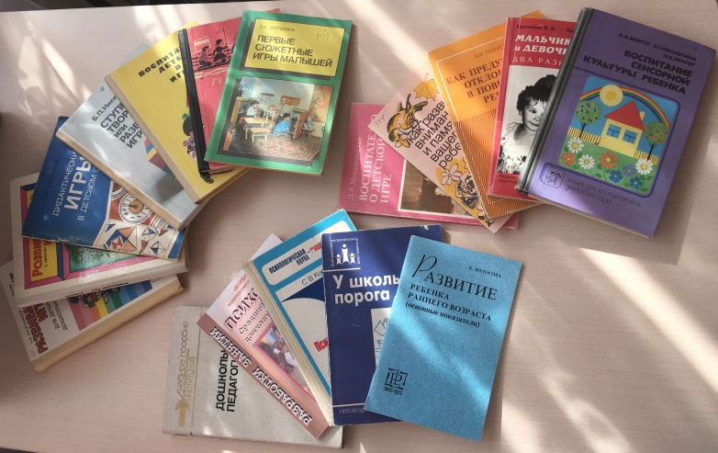
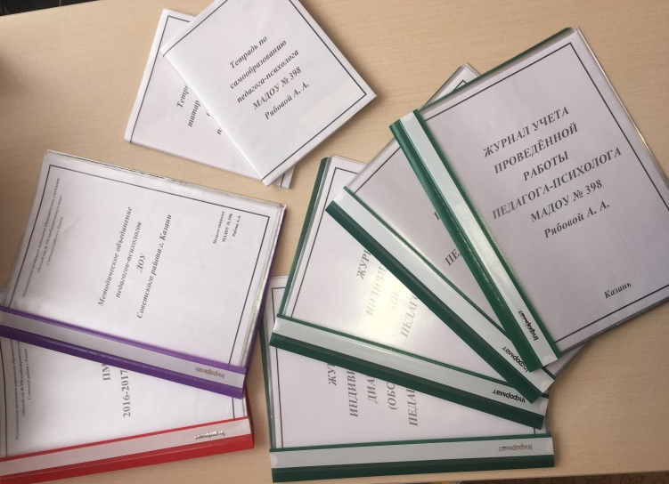
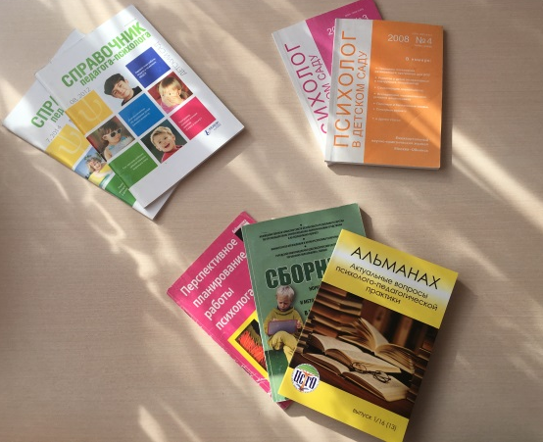
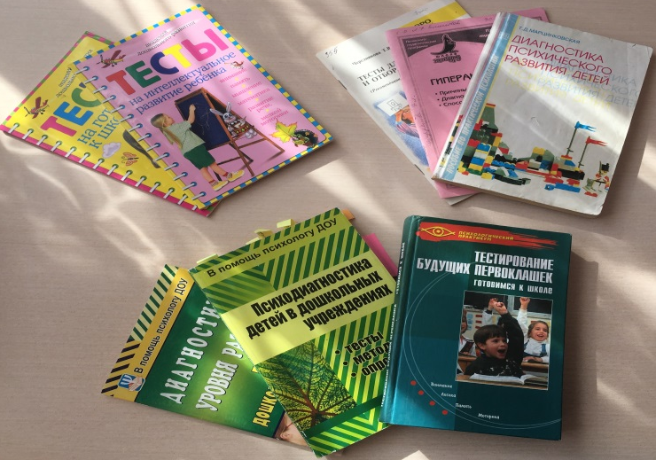
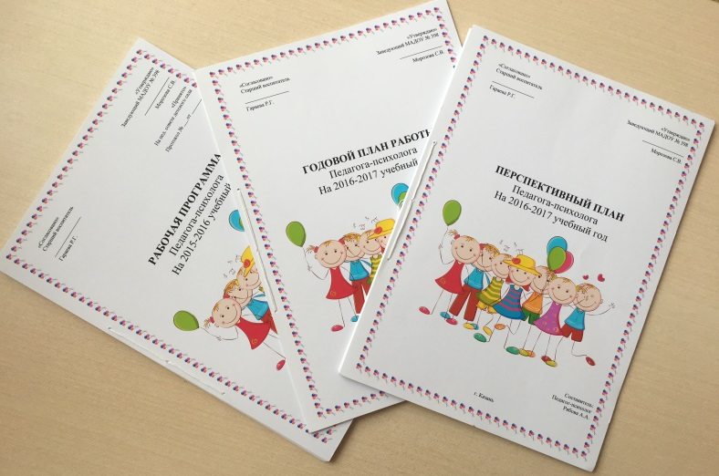
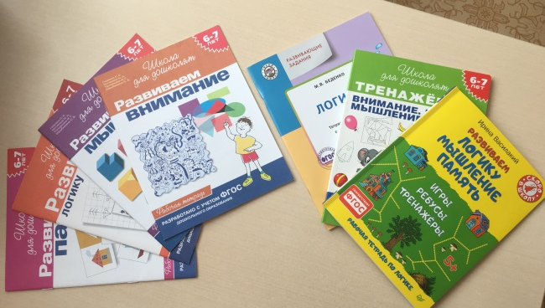
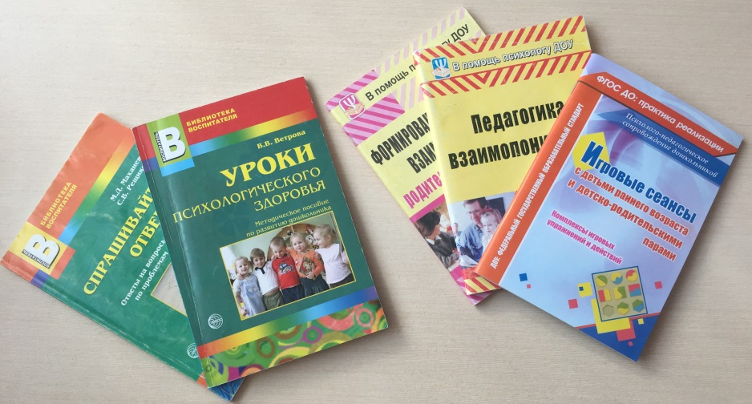
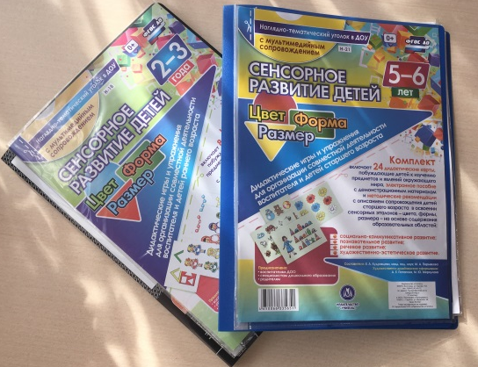
Методическое обеспечение

Slide 16
Примерный перечень диагностических методик
Диагностируемые параметры | Название методик, тестов | Источник
Диагностика уровня психических процессов у детей дошкольного возраста | Экспресс –диагностика в детском саду. Н.Н.Павлова, Л.Г. Руднева | Н.Н.Павлова, Л.Г. Руднева Экспресс –диагностика в детском саду. Комплект материалов для педагогов- психологов дошкольных образовательных учреждений. М.Генезис 2012
Исследование индивидуальных особенностей и качеств личности | - тест «Несуществующее животное» (с 4,5 лет); - «Тест Розенцвейга» - исследование личности и общения с окружающими; - «Лесенка» (по В.Г. Щур) – исследование самооценки | - Велиева С.В. Диагностика психических состояний детей дошкольного возраста. Спб., 2007 Р.С. Немов. Психология. М. 2003
Исследование межличностных отношений | - метод «социометрия» (модификация «Маски») – с 5 лет; - тест «Два домика» - исследование общения детей со сверстниками, с членами семьи, выявление симпатий и антипатий; - тест «Рисунок семьи»; - «Цветик- семицветик» -основные психические состояния, испытываемы ребенком в семье; | - Настольная книга практического психолога. Е.И. Рогов./1том/ М.2001 - Велиева С.В. Диагностика психических состояний детей дошкольного возраста. Спб., 2007
Исследование эмоциональной сферы | - графическая методика «Кактус» (М.А. Панфилова) – с 4 лет; - Тест тревожности (Р.Тэммл, М.Дорки, В.Амен) – 4-7 лет | - Велиева С.В. Диагностика психических состояний детей дошкольного возраста. Спб., 2007 - Настольная книга практического психолога. Е.И. Рогов./1том/ М.2001

Slide 17
Примерный перечень диагностических методик
Диагностируемые параметры | Название методик, тестов | Источник
Исследование уровня адаптированности ребенка к дошкольному учреждению | - Диагностика уровня адаптированности ребенка к дошкольному учреждению; - анкета на выявление типичных способов воспитательного воздействия; - опросник Баса-Дарки | - Роньжина А.С. Занятия психолога с детьми 2-4 лет в период адаптации к дошкольному учреждению. М., 2004
Психодиагностика психологической готовности ребенка к обучению в школе | - тест «Мотивационная готовность» (АЛ.Венгер) - внутренняя позиция школьник; - тест «Корректурная проба» исследование уровня произвольной регуляции поведения; - «10 предметов» - анализ объема непосредственной образной памяти; - «10 слов» - диагностика объема и скорости непосредственной вербальной памяти; - «Копирование точек» - произвольность внимания; - «Последовательные картинки» - установление причинно-следственных связей; - Сравнение картинок – переключение внимания. | Психологическая диагностика готовности к обучению детей 5-7 лет /авт.-сост. Ю.А. Афонькина, Т.Э.Белотелова, О.Е.Борисова. Волгоград.Учитель.2011

Slide 18
Методические средства, обеспечивающие психологическую деятельность
1.
набор практических материалов для профилактики, диагностики и коррекции нарушений развития у детей
2.
4.
3.
набор игрушек и настольных игр (мячи, куклы, пирамиды, кубики, лото, домино, мозаики, наборы сюжетно-ролевых игр, маски, музыкальные инструменты и пр.)
набор материалов для детского творчества (пластилин, краски, цветные карандаши, фломастеры, цветная бумага, клей, картон, ножницы, бумага и т.д.)
раздаточный материал для детей, родителей, педагогического коллектива ДОУ.

Slide 19
Примерная методическая литература
педагога-психолога
№ | Наименование
1. | литература по общей психологии (включая словари)
2. | литература по детской психологии
3. | литература по педагогической психологии
4. | диагностическая литература
5. | коррекционно-развивающая литература
6. | литература для родителей
7. | литература по организации психологической службы
8. | литература по правовым вопросам
9. | периодические издания

Slide 20
Примерный перечень методической литературы
№ | Автор
1 | Агафонова И. Готовимся к школе. Методическое пособие по развитию дошкольника.- Санкт-Петербург.: ИД 1997. –4444 48с.
2 | Алябьева Е.А. Занятия по психогимнастике с дошкольниками: Методическое пособие.- Изд. 2-е перераб., доп.-М.: ТЦ Сфера, 2008.-160с.
3 | Андреева А. Д., Вохмянина Т.В. Программа работы психолога в детском дошкольном учреждении. – М: ТЦ Сфера, 2011.-105с.
4 | Ветрова В.В. Уроки психологического здоровья. Методическое пособие по развитию дошкольника.-М.: ТЦ Сфера, 2011.-128с.
5 | Галанов А. Психическое и физическое развитие ребенка от 3 до 5. Пособие для работников дошкольных образовательных учреждений и родителей. — 3-е изд., испр. и доп. — М.: АРКТИ, 2006. — 64 с.
6 | Галой Н.Ю. Игровые сеансы с детьми раннего возраста и детско-родительскими парами. Комплексы игровых упражнений и действий/ Н.Ю.Галой.-Волгоград: Учитель, 2015.-88с.
7 | Диагностика уровня развития детей дошкольного возраста/ авт.-сост. М.П. Злобенко и др.-Волгоград: Учитель, 2010.-110с.
8 | Еремеева В.Д., Хризман Т.П. Мальчики и девочки-два разных мира. Нейропсихологи-учителям ,воспитателям, родителям, школьным психологам.-М.: ЛИНКА-ПРЕСС, 1998, -184с.
9 | Игровые технологии как условие формирования личности ребенка: Методическое пособие. Издание третье, стереотипное/ Сост. Л.Ф. Блинова.-Казань: ЗАО «Новое знание», 2006. – 80с.
10 | Диагностика уровня развития детей дошкольного возраста/ авт.-сост. М.П. Злобенко и др.-Волгоград: Учитель, 2010. - 110с.
11 | Максимова Н. и др. Курс лекций о детской патопсихологии.- Ростов н/Д: Феникс, 2000. - 576 с.
12 | Маханева М.Д.. Рещикова С.В. Спрашивайте-отвечаем! Ответы на вопросы педагогов ДОУ по проблемам воспитания детей. – М.: ТЦ Сфера, 2010.-128 с.
13 | Немов Р. Основы психологического консультирования
14 | Педагогика взаимопонимания: занятия с родителями/ авт.-сост. О.В. Москалюк, Л.В. Погонцева.-Волгоград: Учитель, 2010.-123 с.
15 | Пособие «Программа психокоррекционной помощи детям с повышенной тревожностью»
16 | Преодоление тревожности и страхов у детей 5-7 лет: диагностика, занятия, рекомендации/ авт.-сост. Н.Ф. Иванова.- Волгоград: Учитель, 2009.-191с.

Slide 21
Примерный перечень методической литературы
№ | Автор
17 | Прохорова Г.А. Перспективное планирование работы психолога ДОУ: практ. Пособие/Г.А. Прохорова.-3-е изд.-М.: Айрис-пресс, 2006.-48 с.
18 | Психодиагностика детей в дошкольных учреждениях (методики, тесты, опросники)/ авт.-сост. Е.В. доценко.-Вогоград: Учитель, 2010.-297с.: ил.
19 | Психолог в детском саду/ сост. В.Г. Колесников и А.Г. Лидерс.-М.: «Социальная наука», №3, 2008.-128с.
20 | Психолог в детском саду/ сост. В.Г. Колесников и А.Г. Лидерс.-М.: «Социальная наука», №4, 2008.-128с.
21 | Психология. Разработки занятий. Средний и старший дошкольный возраст./Сост.М.М. Миронова.- Волгоград: ИТД «Корифей», 2006.-112с.
22 | Сборник методических материалов в помощь педагогам-психологам образовательных учреждений.-Сост.Башинова С.Н., Захарова О.К., - Казань: РНЦ «Школа», 2005.-178с.
23 | Соколова Ю.А. Игры и задания на интеллектуальное развитие ребенка Юлия Соколова.-М.: Эксмо, 2010.-64с.
24 | Соколова Ю.А. Тесты на готовность к школе/Юлия Соколова; ил. Н. Воробьевой.-М.: Эксмо, 2010.-64 с.
25 | Соколова Ю. А. Тесты на интеллектуальное развитие ребенка/ Юлия Соколова; ил. Е. Карпович.-М.: Эксмо, 2010.-64 с.
26 | Ткаченко Т.А. Развиваем мелкую моторику/ Ткаченко Т.А.-М.: Эксмо, 2010.-64с.
27 | Формирование позитивных взаимоотношений родителей и детей 5-7 лет: диагностика, тренинги, занятия/ авт.-сост.Е.В. Коробицына.-Волгоград: Учитель, 2009.-133с.
28 | Чередникова Т.В. Тесты для подготовки и отбора детей в школы: рекомендации практического психолога.-Сан Шевердина Н.А., Сушинскас Л.Л. Тестирование будущих первоклашек/Серия «психологический практикум».-Ростов н/Д: Феникс, 2004-288с.
29 | Шевердина Н.А., Сушинскас Л.Л. Тестирование будущих первоклашек/Серия «психологический практикум».-Ростов н/Д: Феникс, 2004-288с.

Slide 22
Спасибо за внимание!

